Slide 1
서울시 상권 EDA
8조
김성준, 김종찬, 김태성
A+
8조

Slide 2
목차
CONTENTS
02
상관관계관계
03
용어정리
01
CONTENTS
02
유동인구
& 매출
02

Slide 3
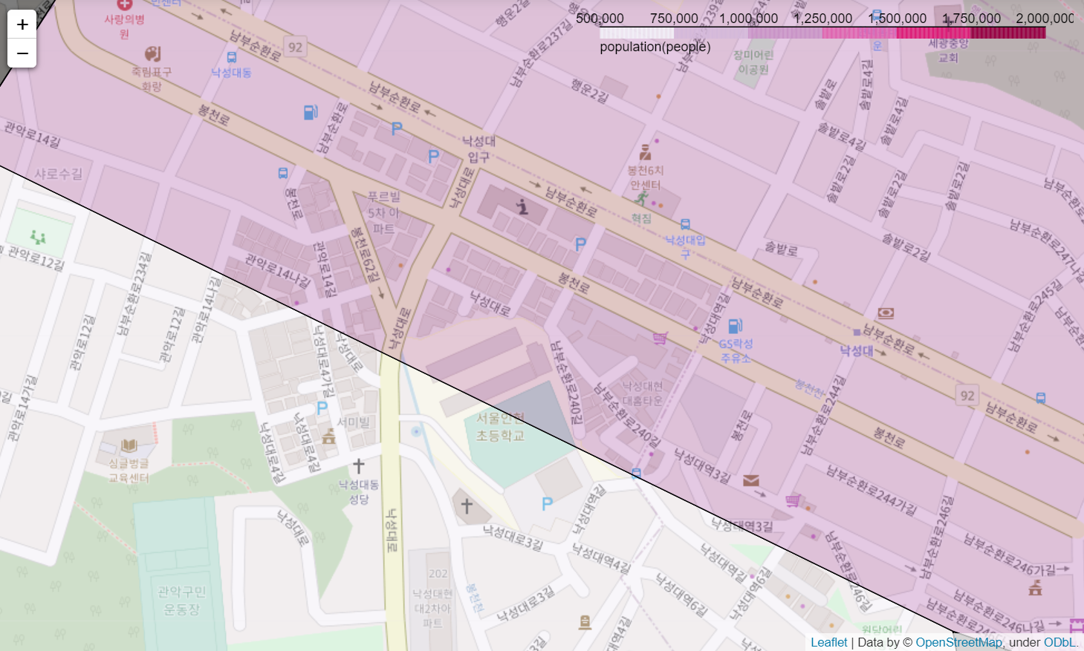
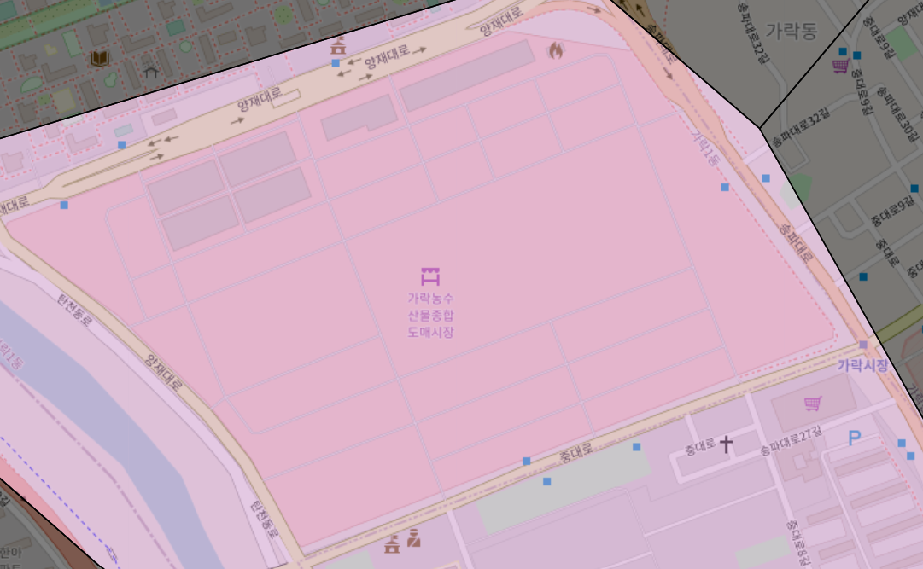
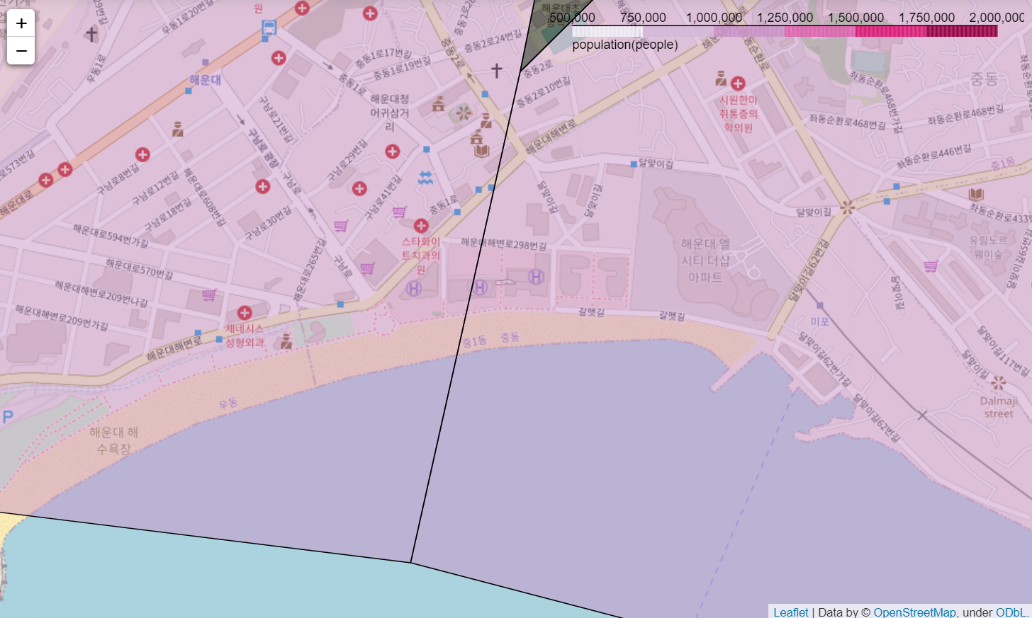
용어 정리
Enjoy your stylish business and campus life with BIZCAM
발달상권/골목상권
발달상권: 대로변과 대형 유통시설이 포함되는 범위
골목상권: 대로변이 아닌 거주지 인근의 좁은도로를 따라 형성
전통시장
예전부터 있어 오던 시장을 백화점 따위의 물건 판매장소에 상대하여 칭함
관광특구
외국인 광광객 수가 10만명(서울은50만명)이상

Slide 4
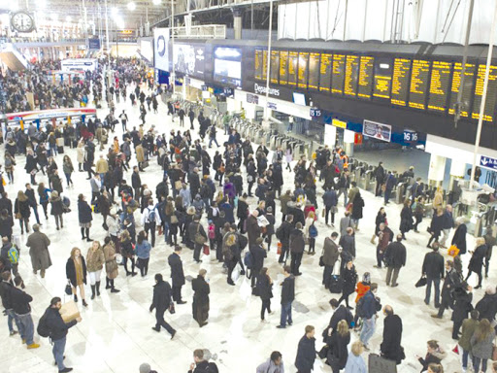

용어 정리
Enjoy your stylish business and campus life with BIZCAM
유동인구
- 서울시와 KT가 공공빅데이터와 통신
데이터를 이용하여 추계한 서울의 특정지역, 특정시점에 존재하는 모든인구
매출
- 3개의 카드사(BC/KB/SH)의 카드승인금액을 기반으로 서울시의 보정비율을 곱하여 100개 생활밀접업종 매출액을 추정한 금액

Slide 5
목차
CONTENTS
02
유동인구
& 매출
02
용어정리
01
CONTENTS
02
상관관계관계
03

Slide 6
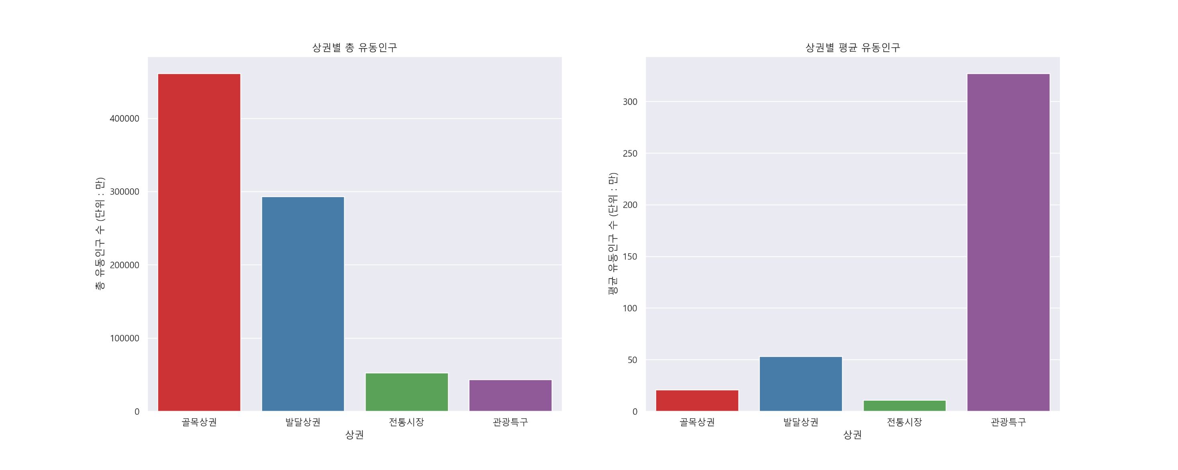
상권별 유동인구
골목상권 유동인구는 발달상권의 1/3 수준

Slide 7
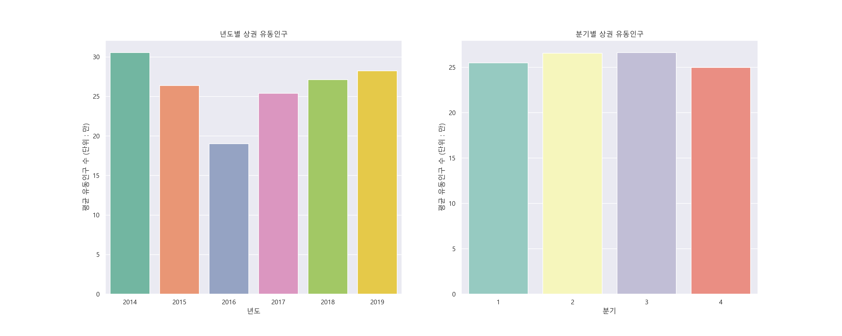
기간별 유동인구
2016년에 급격히 하락 후 회복

Slide 8
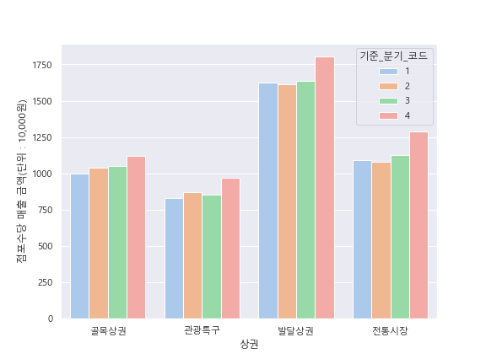
상권별 분기에 따른 점포수당 매출 금액
4분기에 매출이 가장 큼

Slide 9
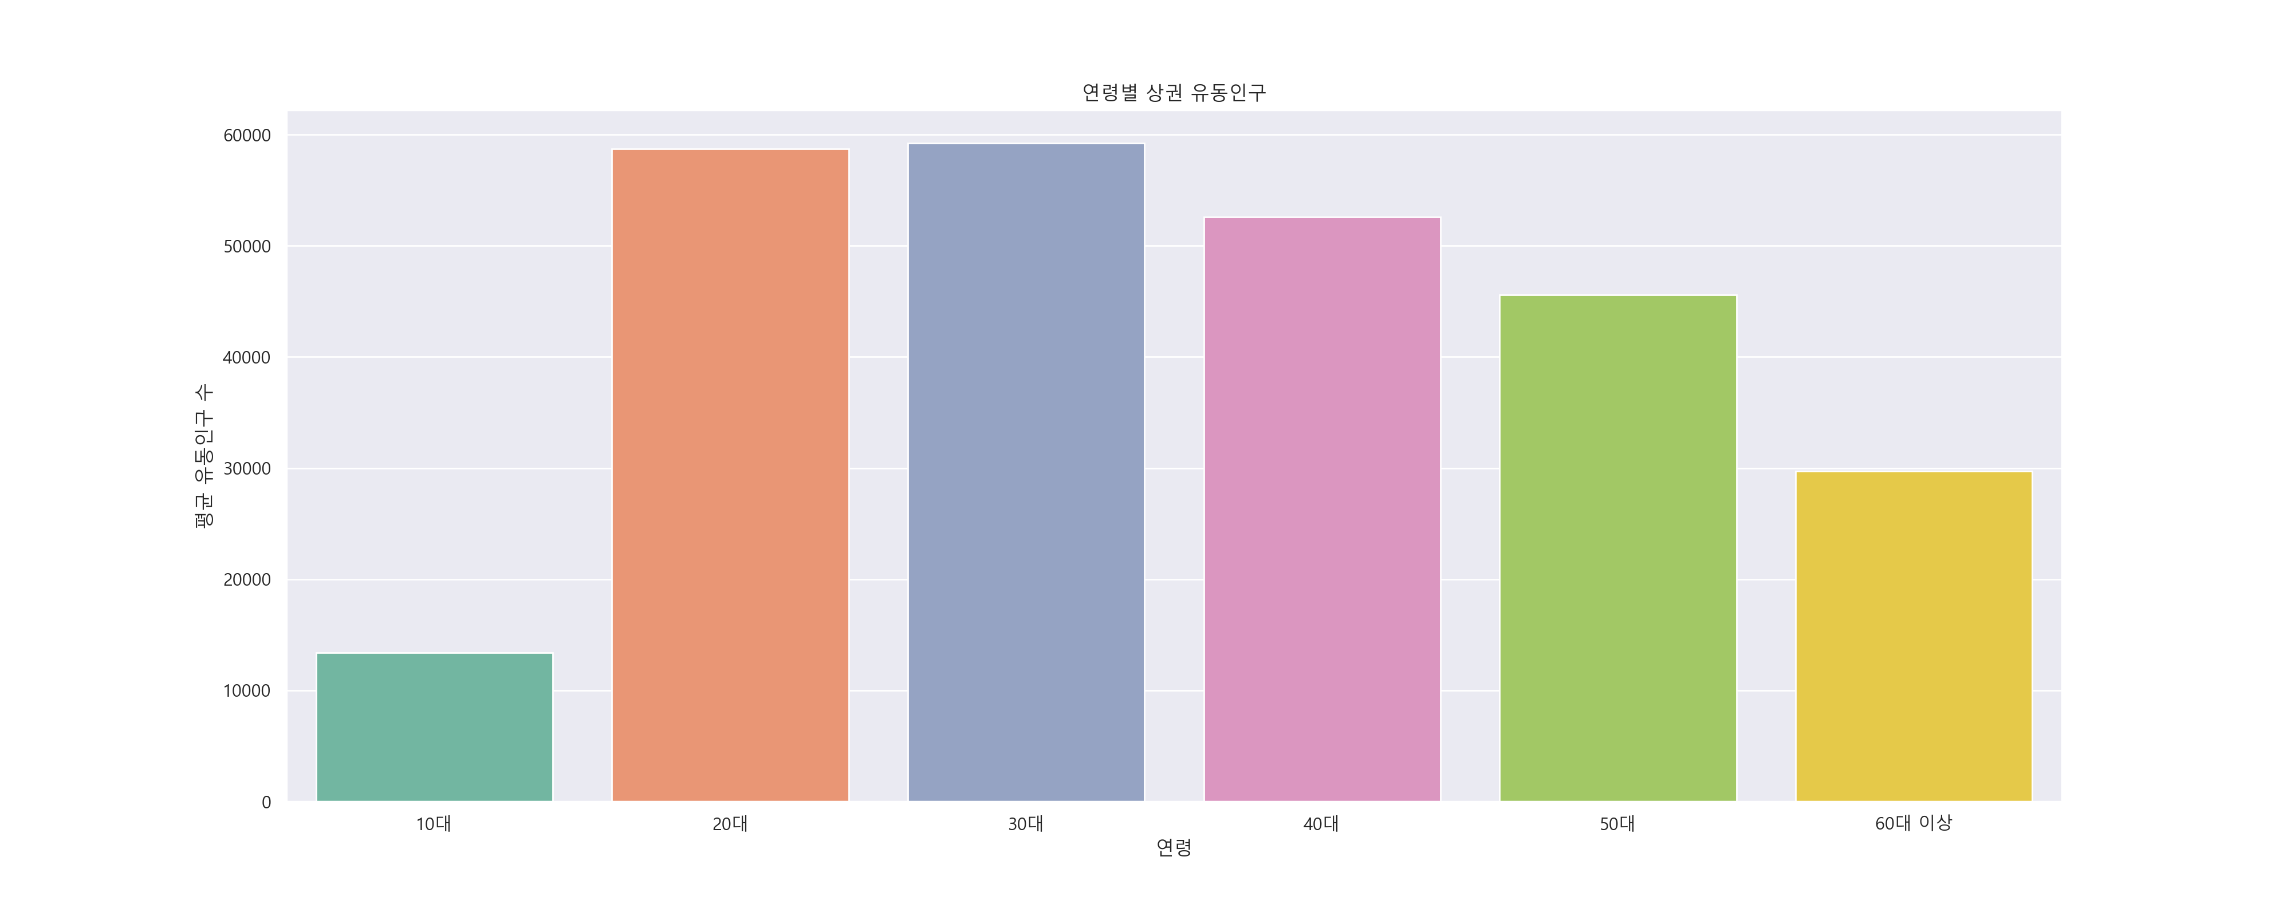
연령별 유동인구
30대를 최고점으로 점차 감소

Slide 10
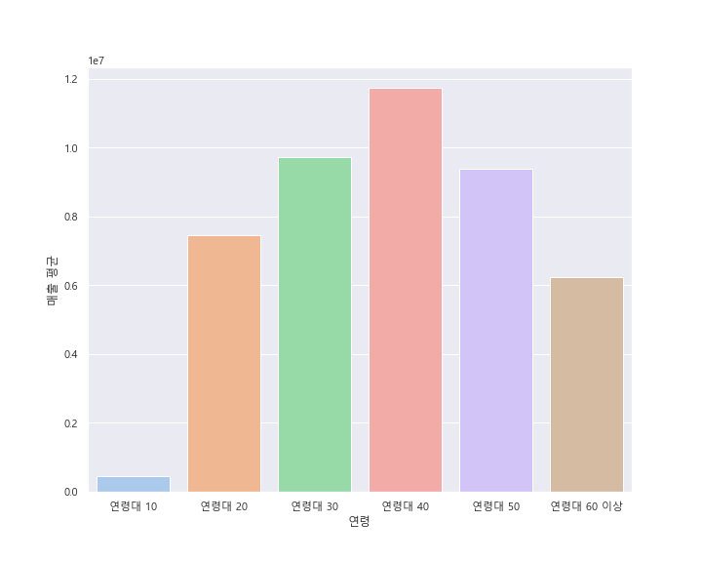
연령대별 매출평균
10대와 60대 이상의 매출금액이 낮게 나타남

Slide 11
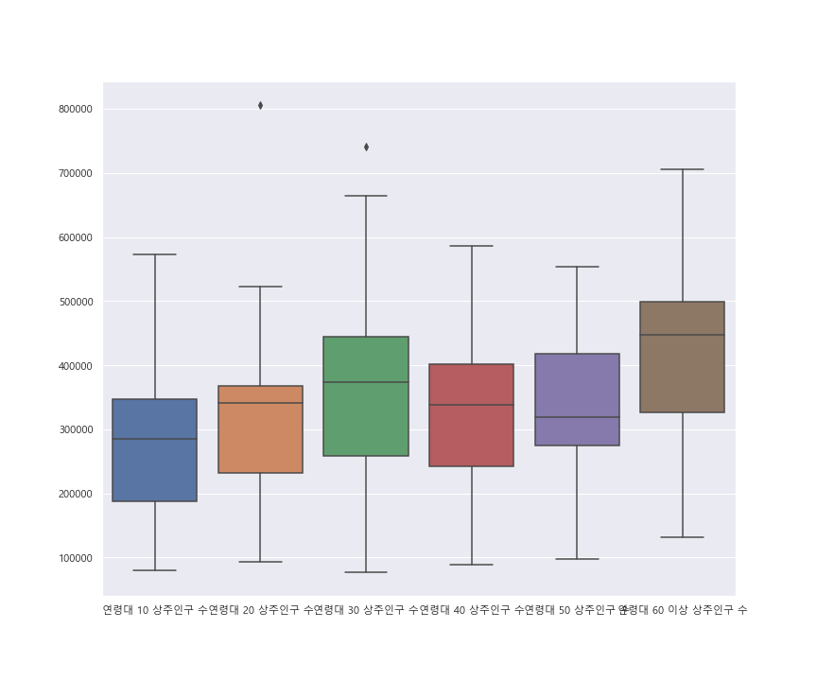
연령대별 상주 인구수
60대 이상은 인구수가 많다.

Slide 12
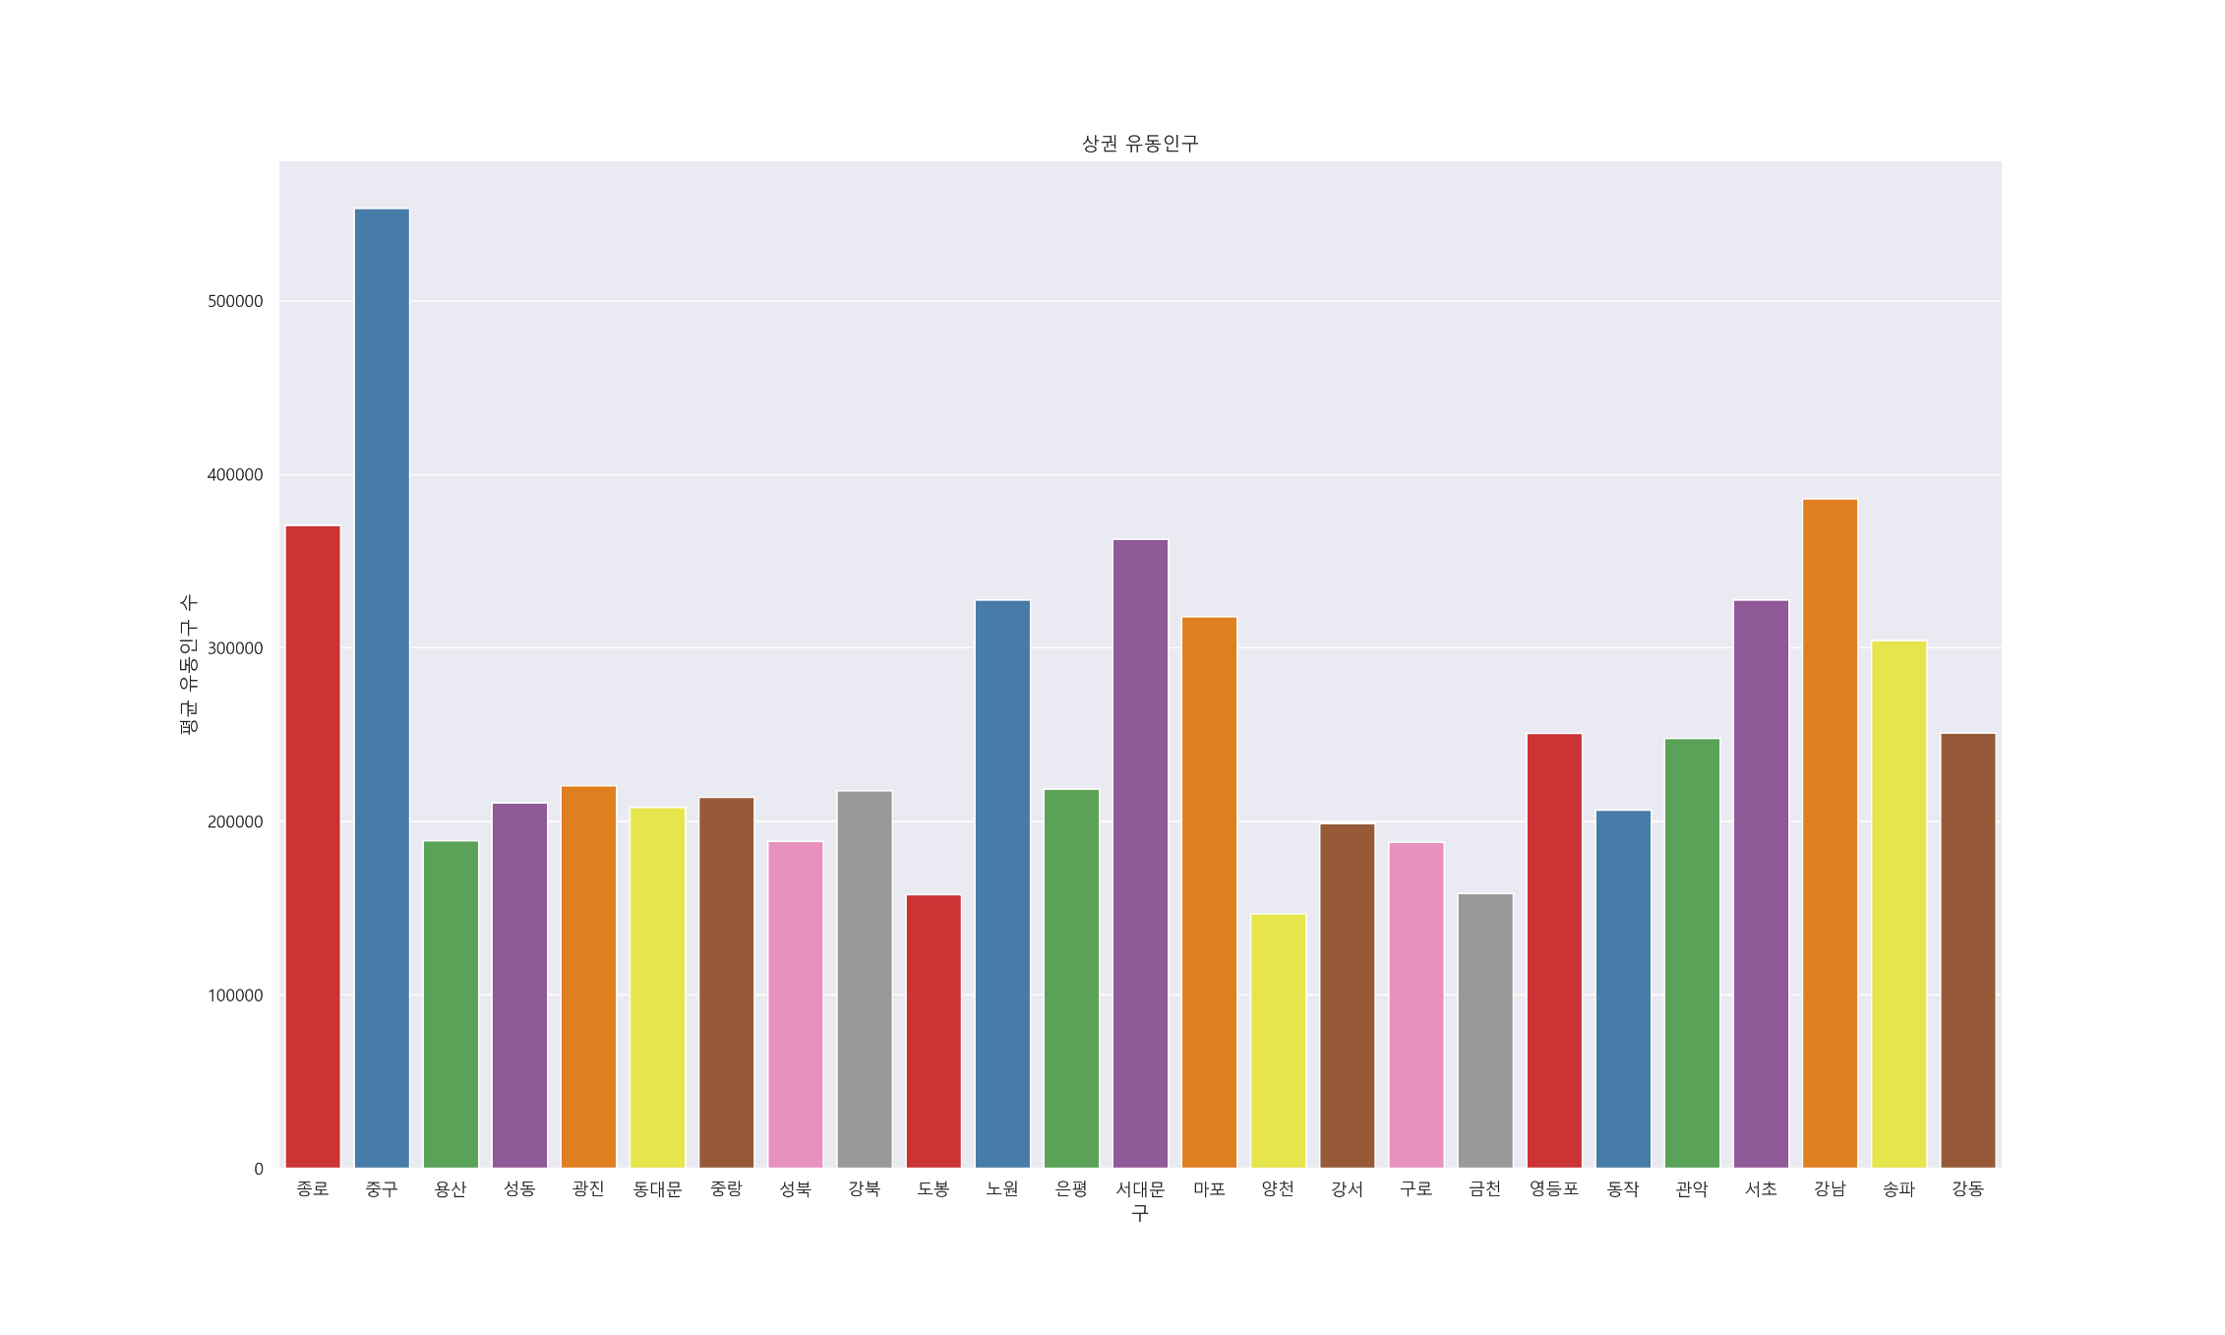
구별 유동인구
중구, 강남, 서초, 종로, 서대문구가 높음

Slide 13
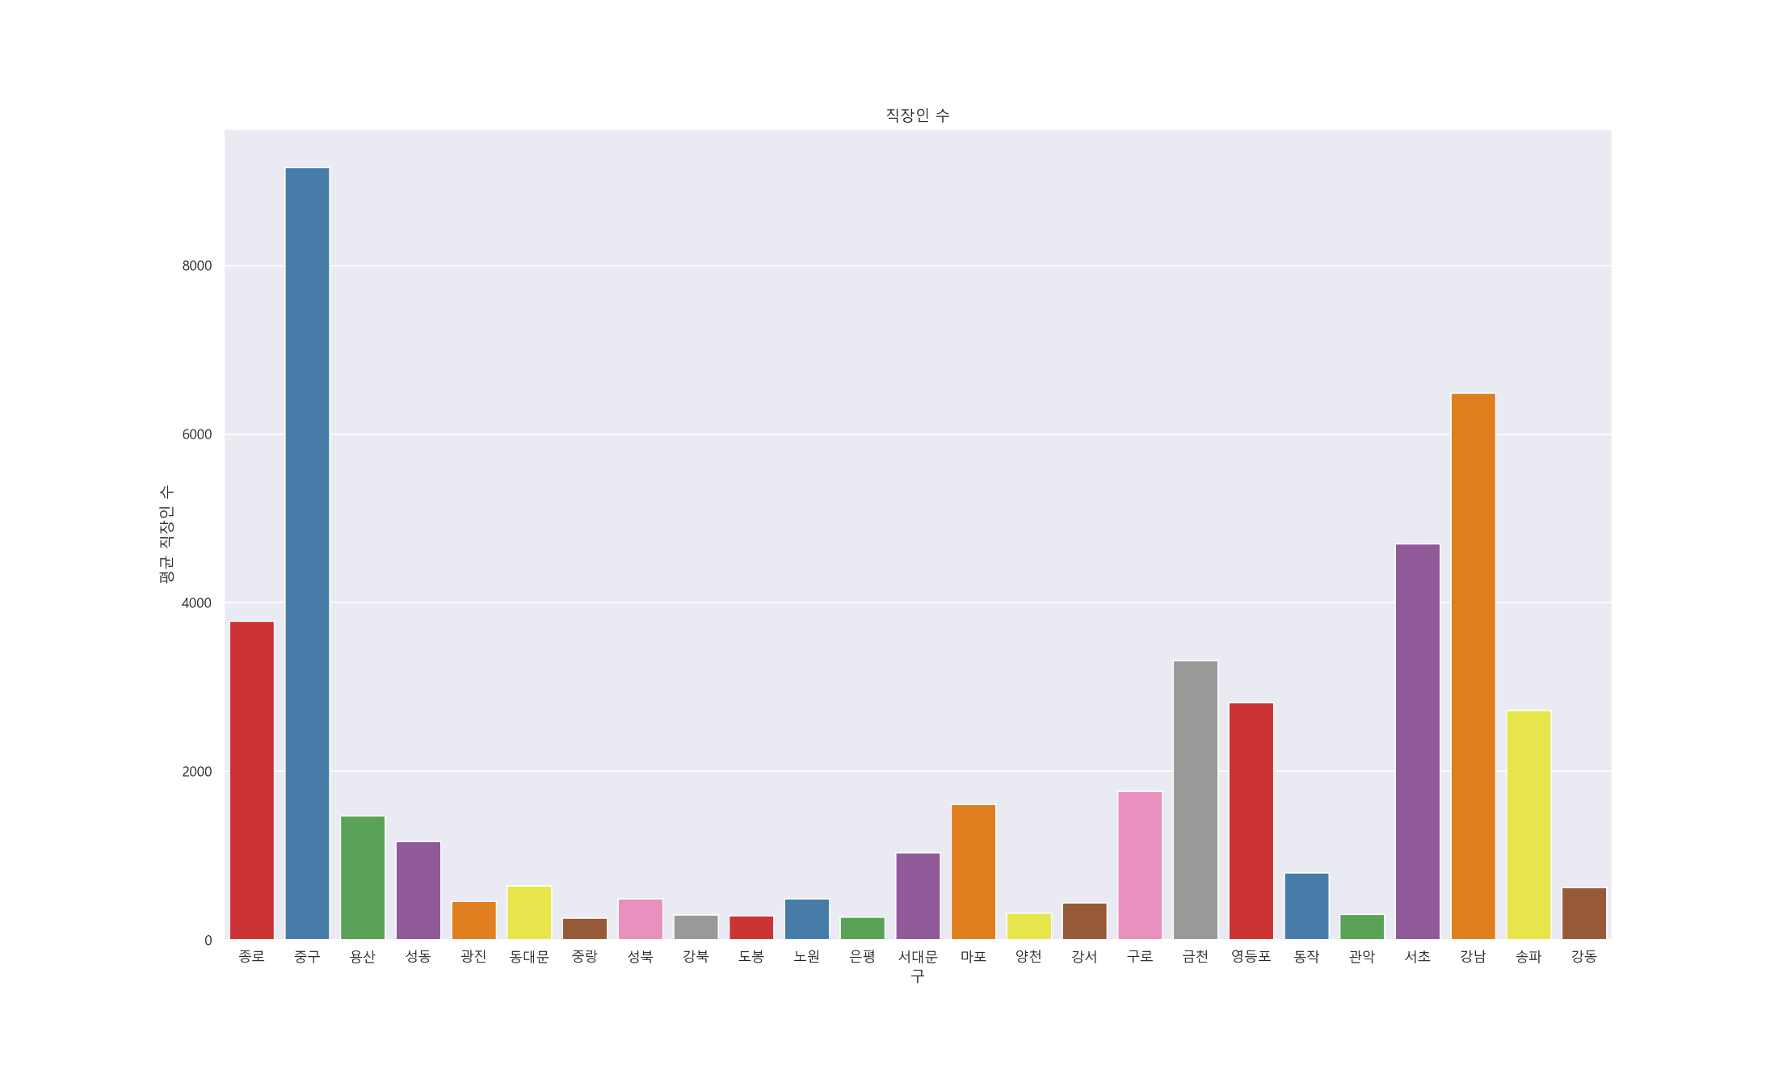
구별 직장인구
유동인구 경향과 유사하지만 서대문구는?

Slide 14
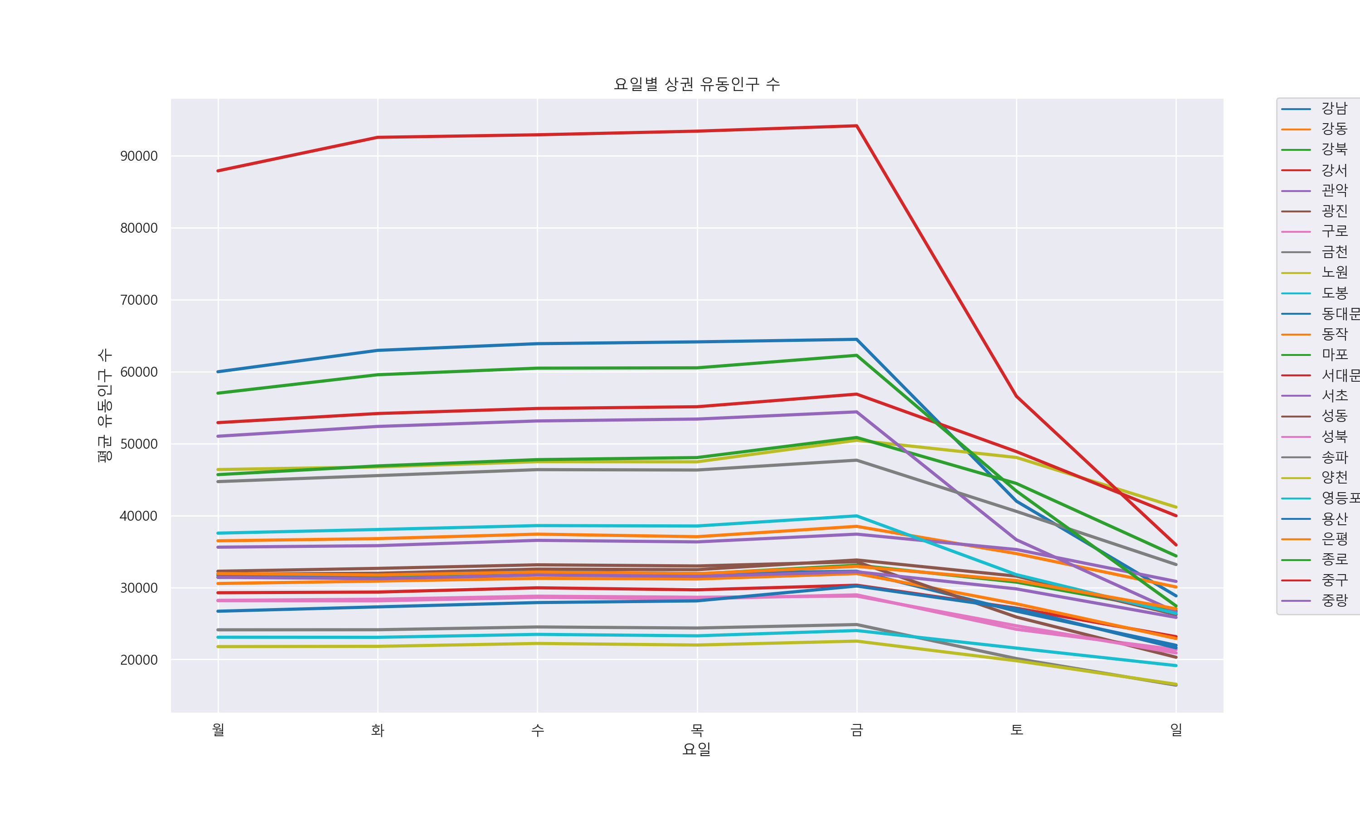
요일별 유동인구
직장인이 많은 중구에서 주말 유동인구 감소폭이 큼

Slide 15
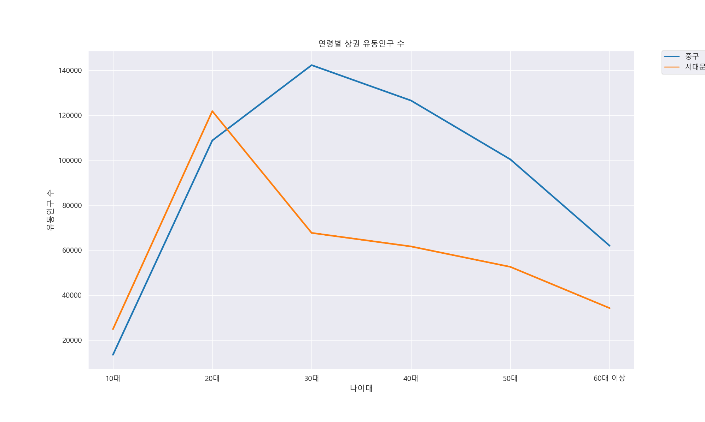
중구/서대문구 연령별 상권 유동인구
중구와 서대문구의 30대에서 큰 차이가?

Slide 16
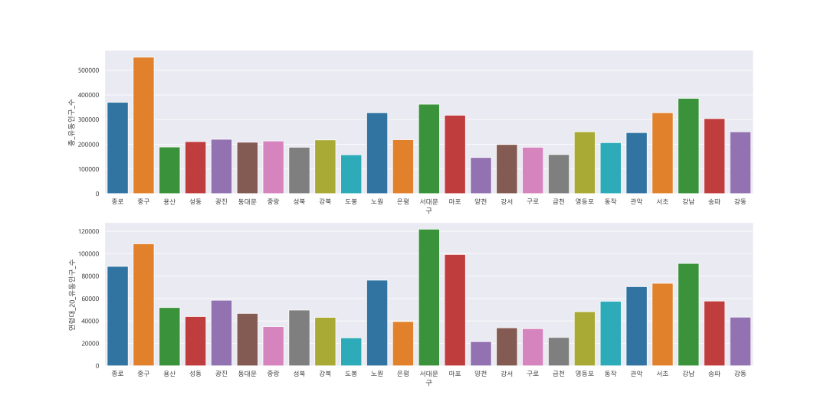
총&20대 유동인구
서대문구와 마포의 20대 유동인구가 많다.

Slide 17
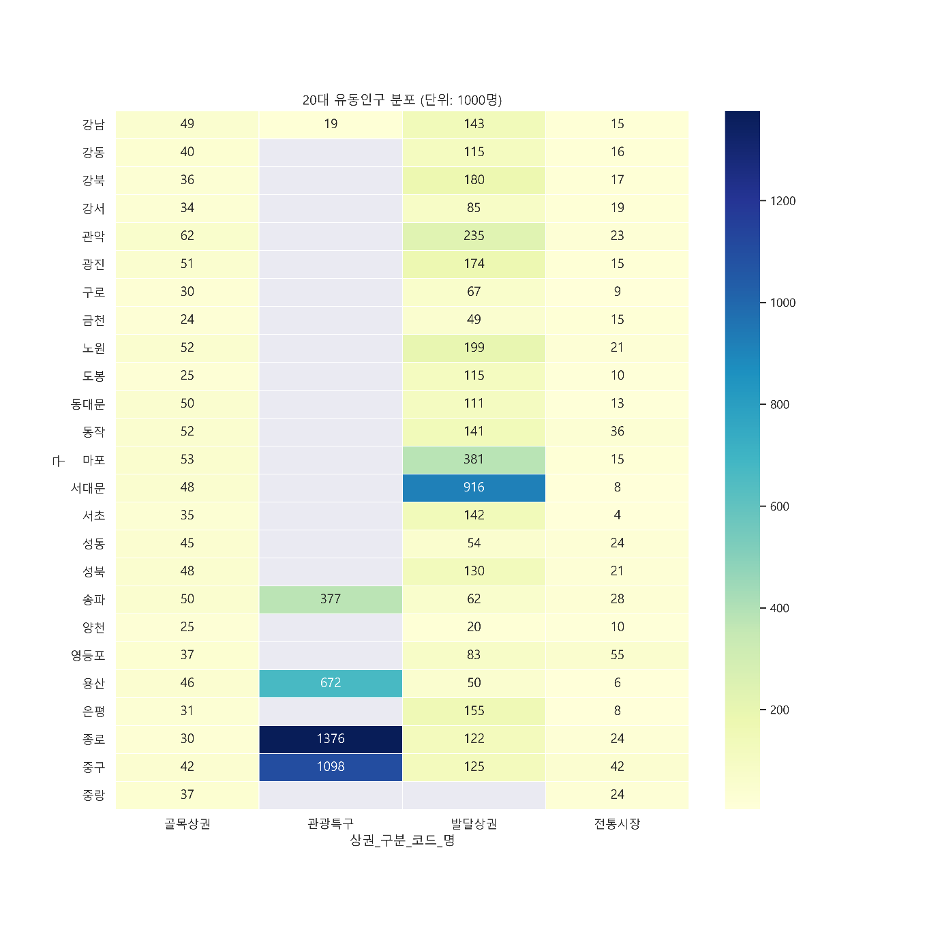
구별 20대 유동인구 분포
이대와 신촌에 높은 유동인구 분포를 확인

Slide 18
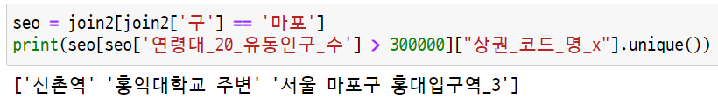
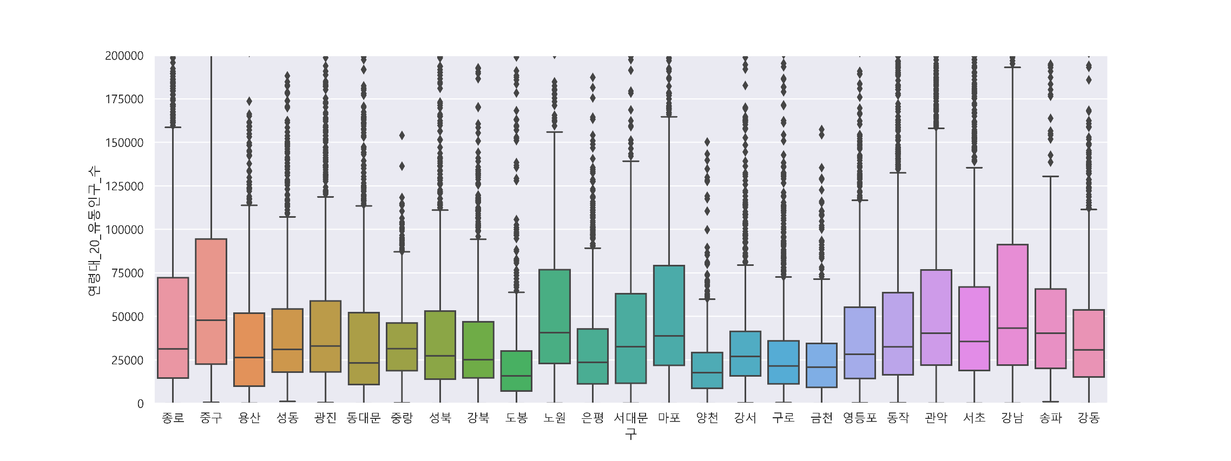
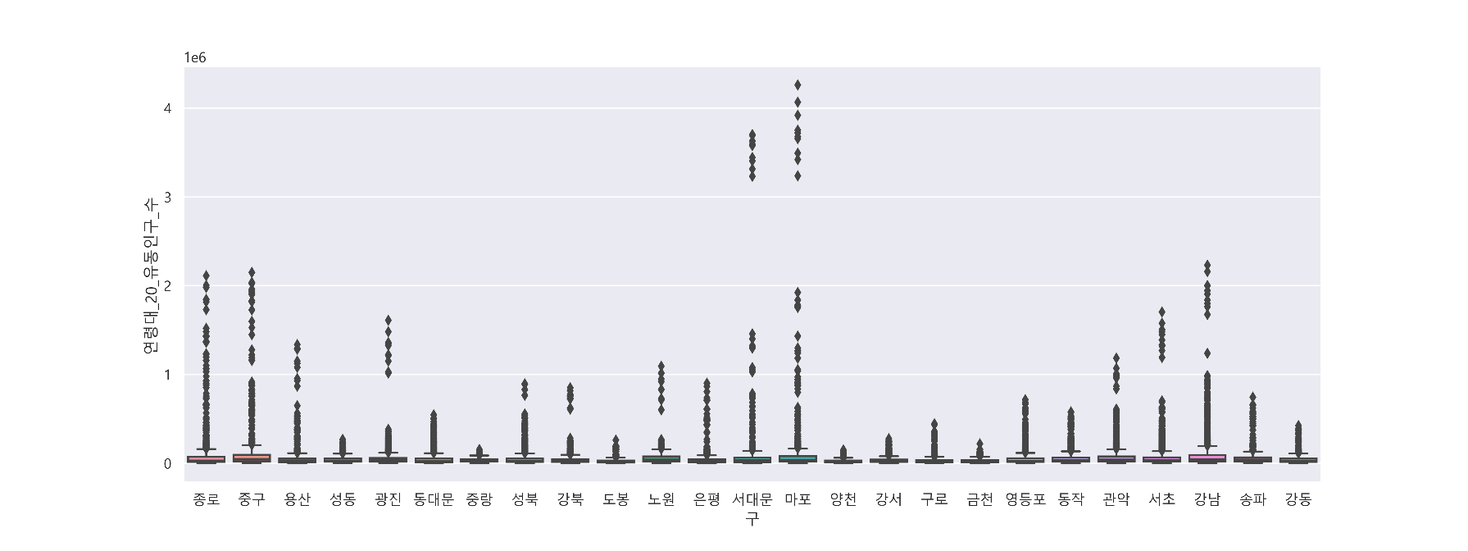
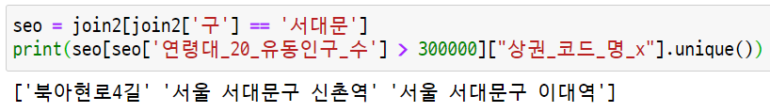
구별 20대 유동인구 분포
이대와 신촌에 높은 유동인구 분포를 확인

Slide 19
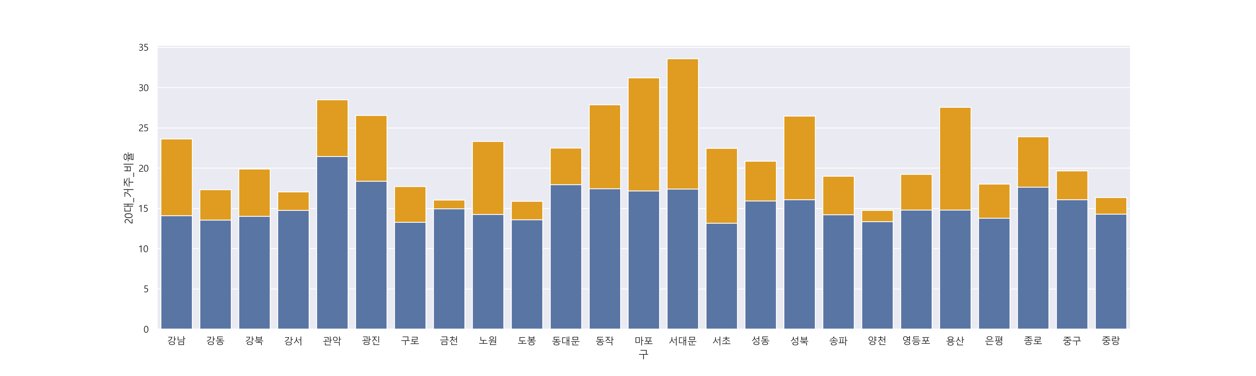
20대 거주인구
모든 구에서 거주 인구보다 상주 인구가 많다.

Slide 20
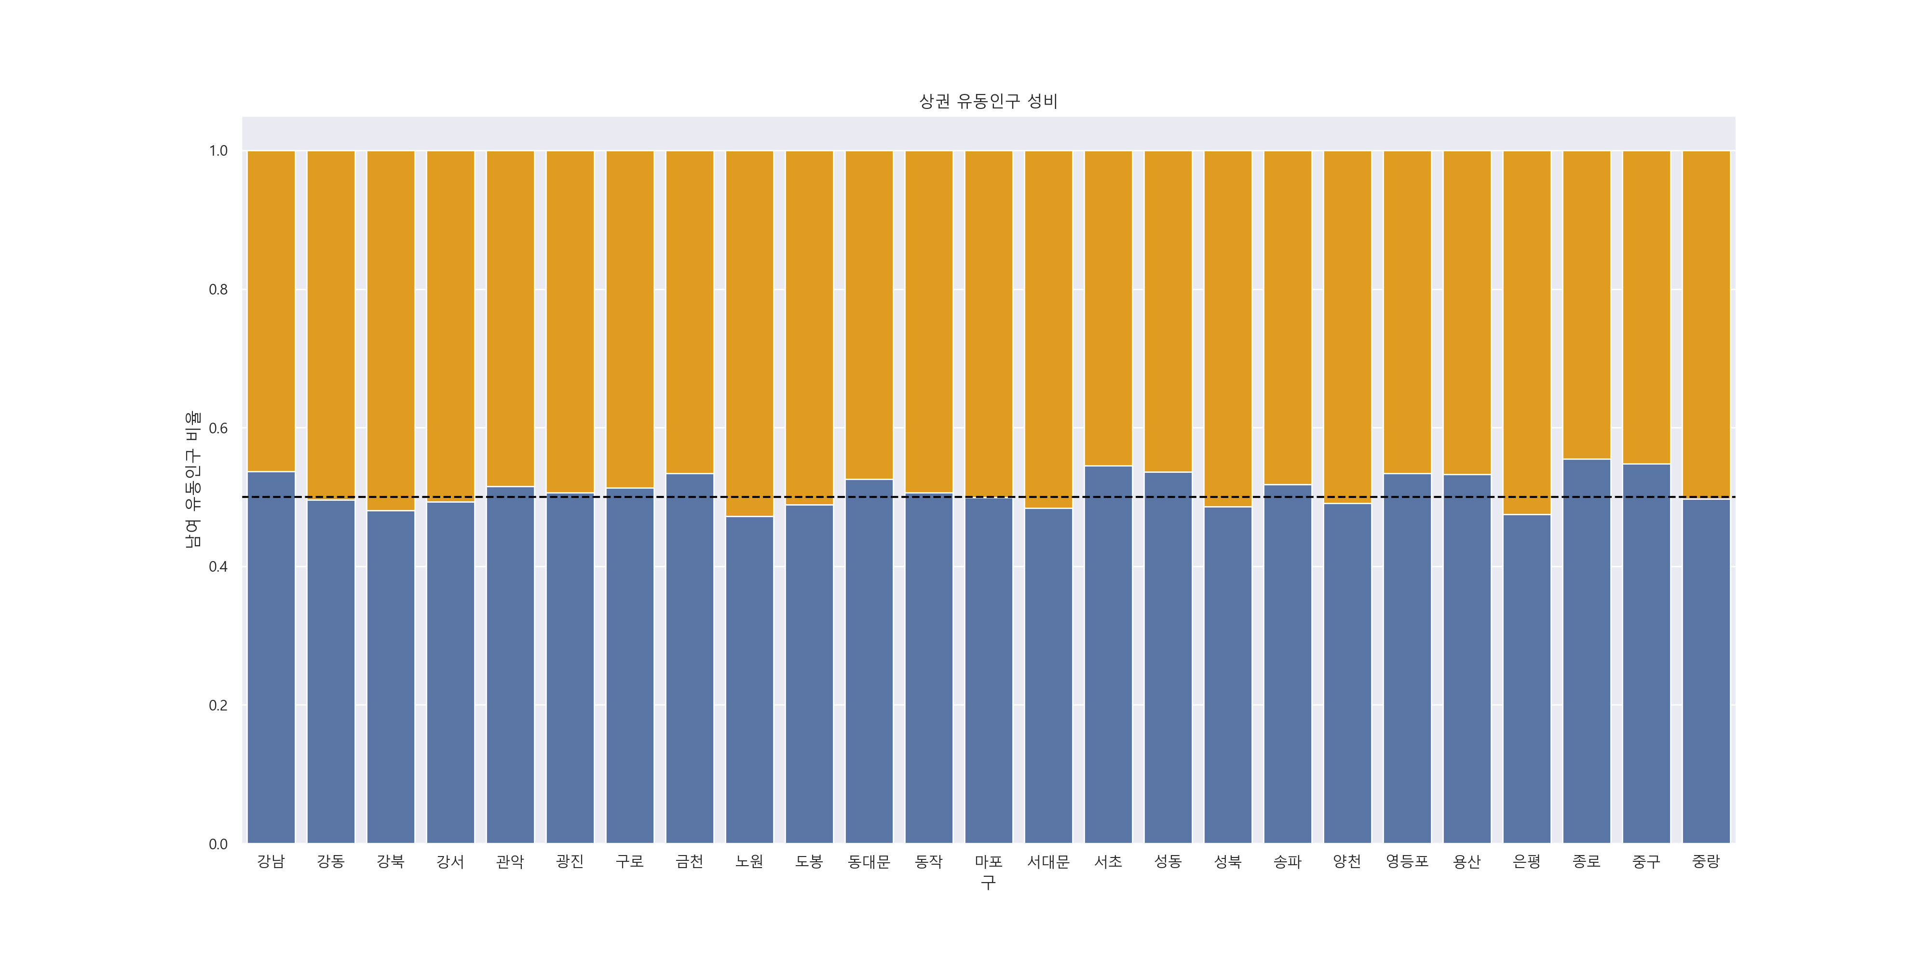
구별 유동인구 성비
모든 구에서 50대 50에 가까운 성비 보임

Slide 21
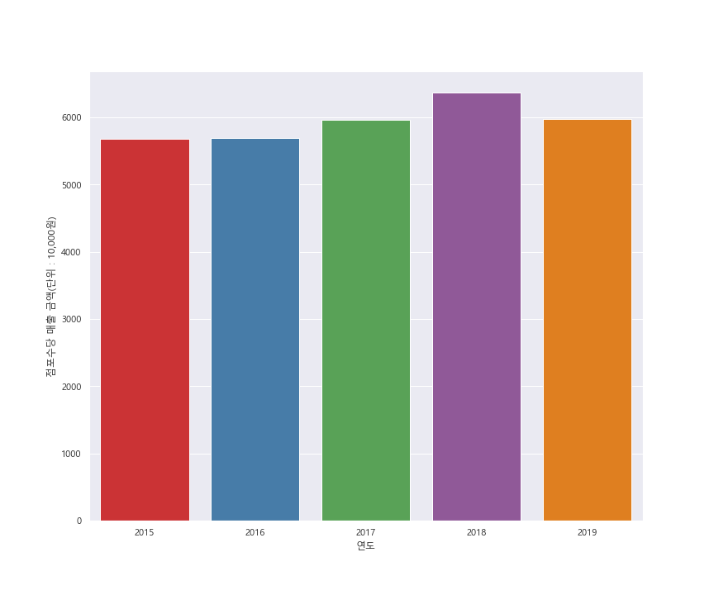
점포수당 매출
2018년까지 증가하는 추세를 보이다가 2019년도에 감소

Slide 22
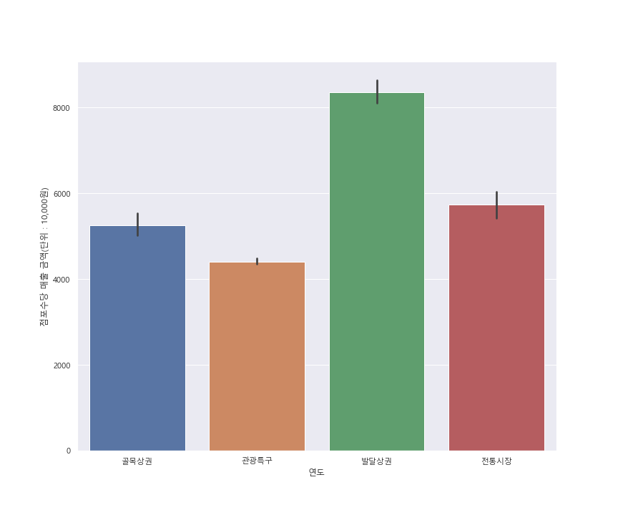
상권별 점포수당 매출 금액
발달 상권이 제일 큼

Slide 23
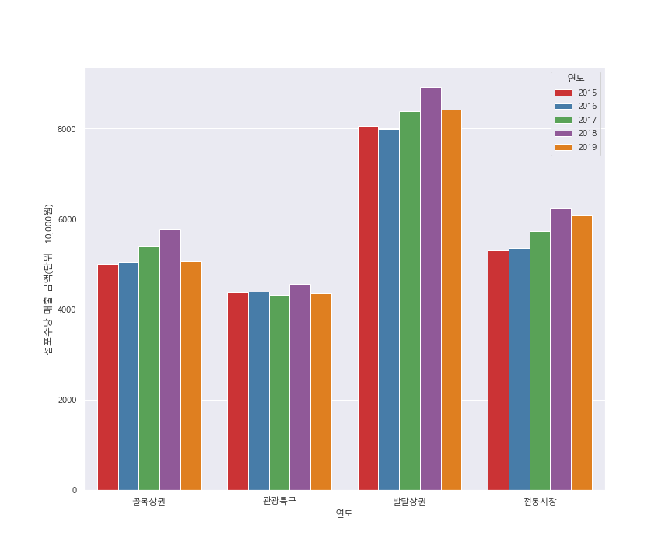
상권별 연도별 매출
발달 상권이 제일 큼

Slide 24
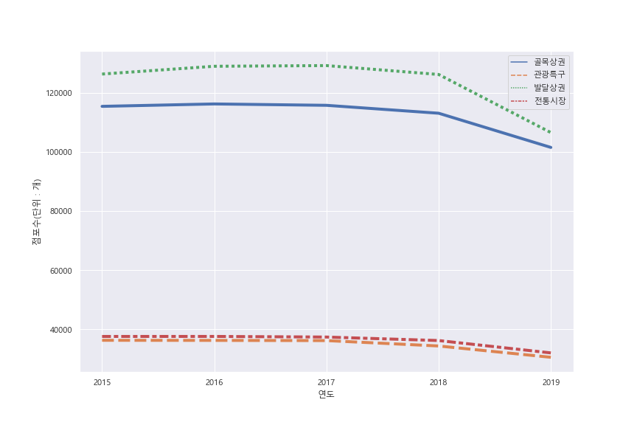
상권별 연도에 따른 당월 점포수의 변화
상권별 연도에 따른 점포수의 변화

Slide 25
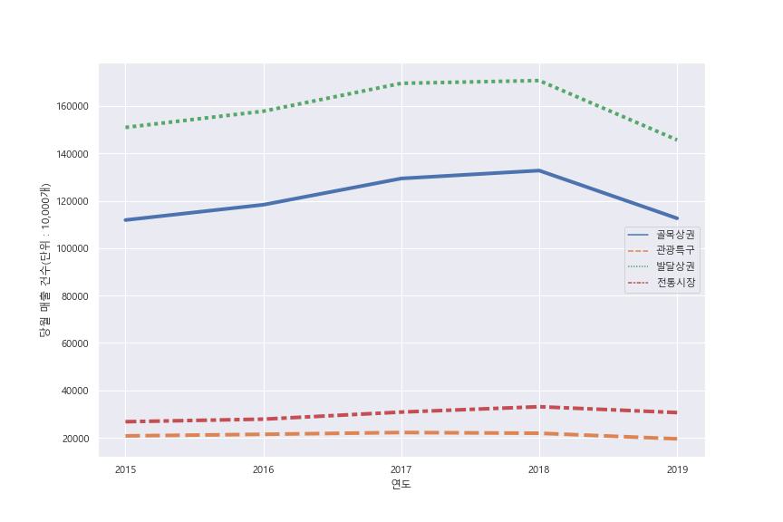
상권별 연도에 따른 당월 매출 건수의 변화
상권별 연도에 따른 당월 매출 건수의 변화

Slide 26
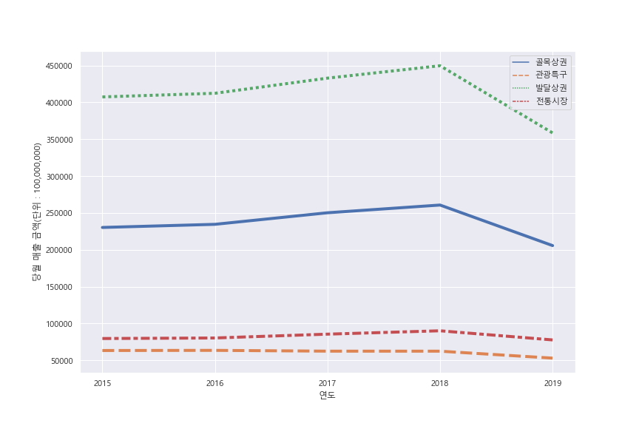
상권별 연도에 따른 당월 매출 금액의 변화
상권별 연도에 따른 당월 매출 금액의 변화

Slide 27
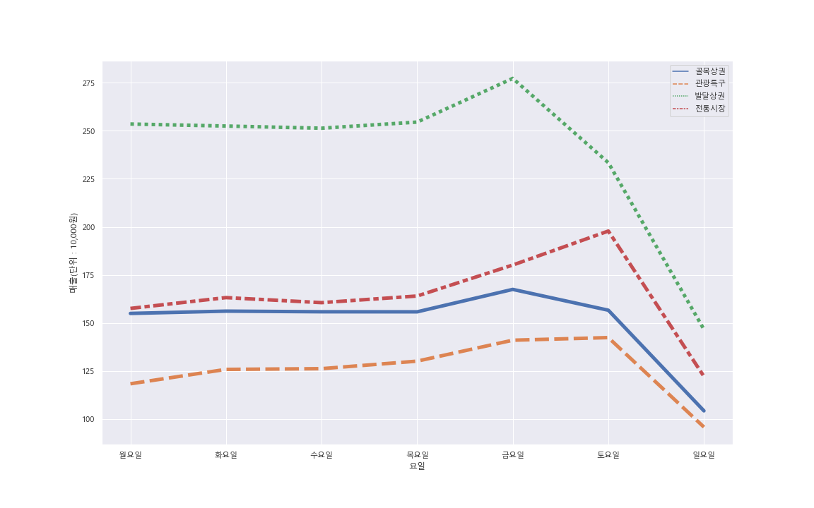
상권별 요일에 따른 매출 금액
발달,골목 상권은 금요일, 전통시장, 관광특구는 토요일에 매출이 큼
일요일에 낮은 매출을 보임

Slide 28
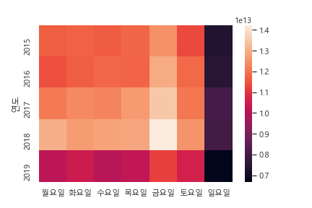
히트맵
상권별 분기에 다른 점포수당 매출 금액 --> 4분기에 가장 큰 매출을 보임

Slide 29
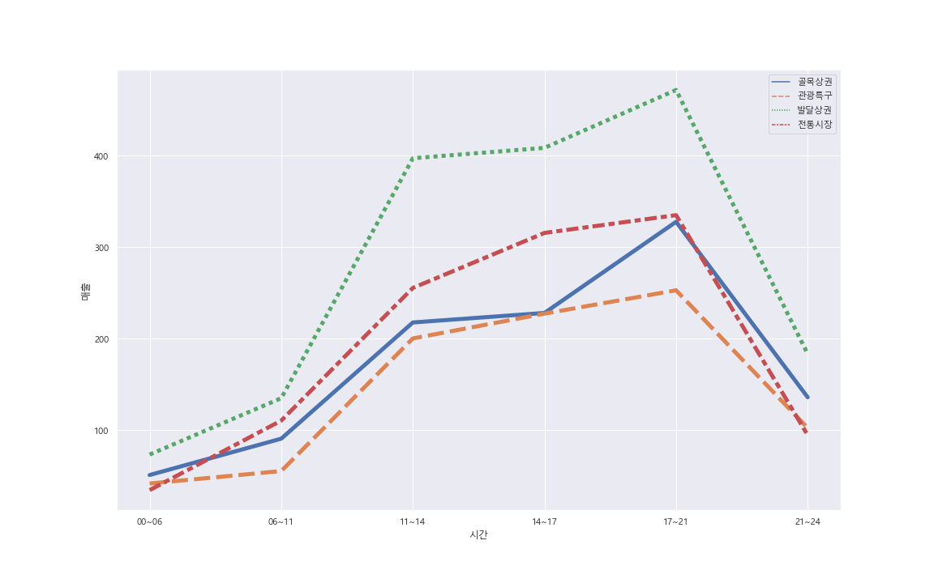
상권별 시간에 따른 매출 금액
상권별 시간에 따른 매출 금액 --> 전체적으로 17~21에 큰매출을 보임

Slide 30
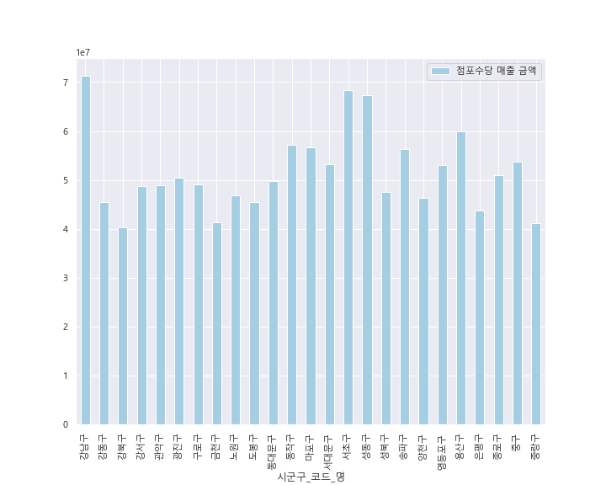
구별 점포수당 매출
중랑구, 강북구 보다 강남구, 서초구에서 약 1.5배이상 매출이 높음

Slide 31
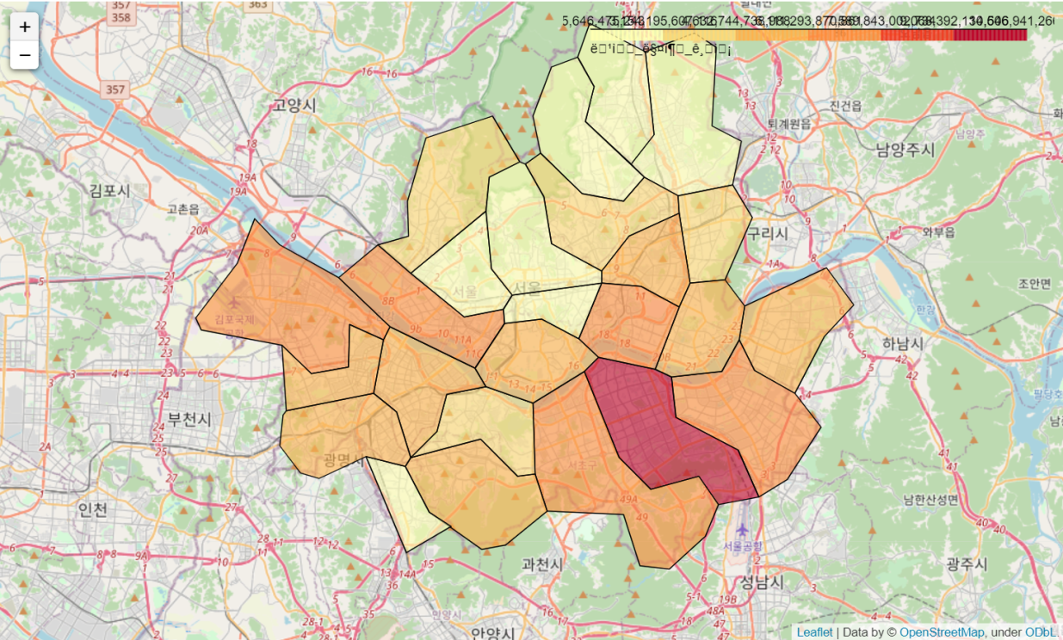
구별 점포수당 매출 지도

Slide 32
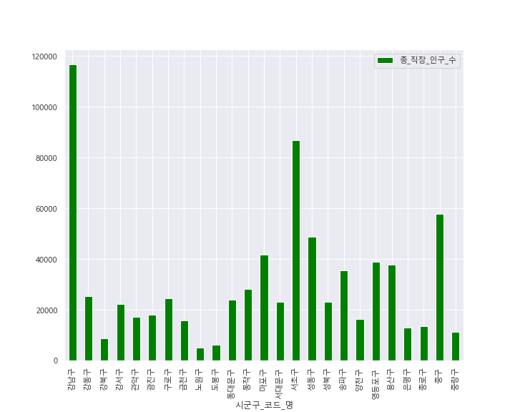
구별직장인수
매출이 높았던 <강남구, 서초구>가 직장인 수가 많앗고, <강북구, 중랑구>가 적은 직장인수를 나타냄

Slide 33
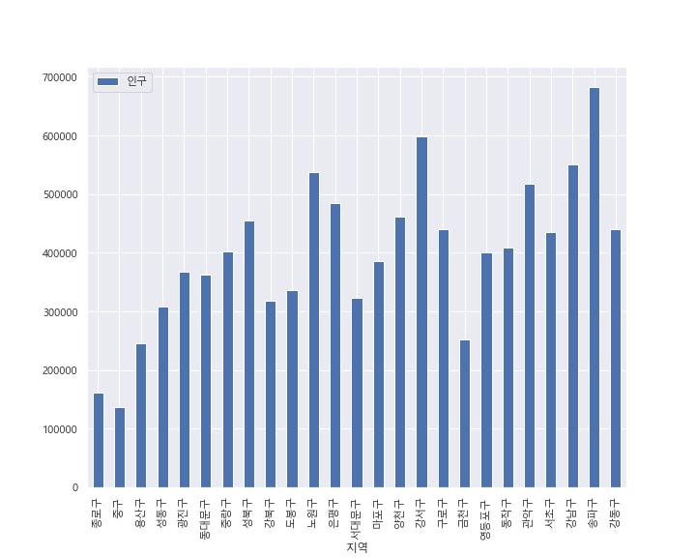
구별, 상주인구 수
<강남구,서초구>가 <강북구,중랑구> 보다 총 상주인구 수가 적음

Slide 34
목차
CONTENTS
02
상관관계
03
용어정리
01
유동인구
&매출
02
CONTENTS
02

Slide 35
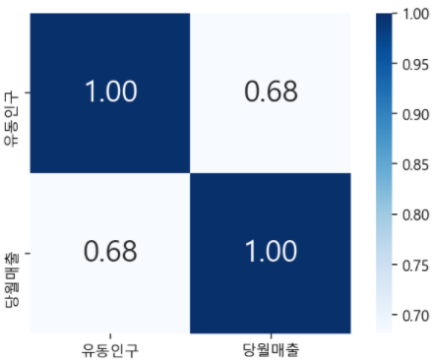
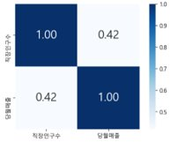
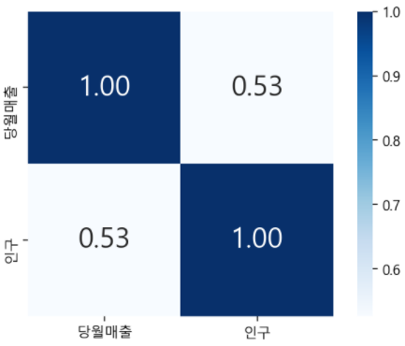
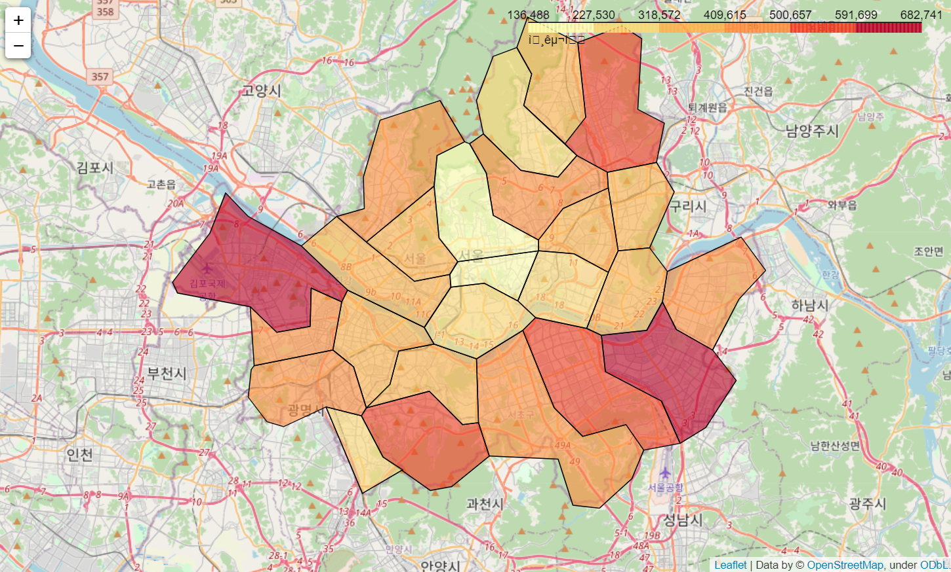

상관관계
구별 인구
구별 매출

Slide 36



